Slide 1
8. zasedání Řídícího výboru projektu Místní akční plán rozvoje vzdělávání v ORP Karviná II, reg. č. CZ.02.3.68/0.0/0.0/17_047/0008623
2. prosince 2019

Slide 2
Program
Úvodní slovo zástupce realizátora projektu
Kontrola usnášení schopnosti řídícího výboru
Aktuální informace o průběhu realizace projektu MAP II
Dotační okénko
Aktualizace Strategického rámce MAP
Implementace MAP – vyhodnocení roku 2019
Implementace MAP – akční roční plány na rok 2020
Schválení dílčích úkolů pro následující 3 měsíce
Diskuze
Závěr

Slide 3
1. Úvodní slovo zástupce realizátora projektu Mgr. Andrzej Bizoń, předseda ŘV
2. Kontrola usnášení schopnosti řídícího výboru
Počet členů ŘV: 28
Počet přítomných členů ŘV:

Slide 4
3. Aktuální informace o průběhu realizace projektu MAP II
Zdeněk Karásek
RPIC-ViP, s. r. o.
Téma: Kompetence pro život
Forma: ochutnávkový workshop pro vedení základních škol
Lektoři: Ing. Hana Kučová, Bc. Marek Prorok
Termín: 9.1.2020
Čas: 14:00 - 17:00 hodin
Místo: Business Gate

Slide 5
3. Aktuální informace o průběhu realizace projektu MAP II
4. – 5. 10. 2019 Pobytový výjezd rodičovských skupin na Hrádku, počet 11 rodičů + 11 dětí s diagnózou ADHD
Říjen 2019 – květen 2020 kurz neverbální komunikace s MŠ Klíček
Říjen 2019 – červen 2020 kroužek techniky se SPŠ Karviná
18. 10. 2019 workshop ke google výukovým aplikacím s panem Jansou
22. 10. 2019 setkání školních žákovských parlamentů, workshop Sametová revoluce
23. 10. 2019 setkání vyučujících českého jazyka
25. 10. 2019 kavárnička v MŠ, problematika přechodu z MŠ na ZŠ pro rodiče ze SVL ve spolupráci s PPP Karviná
6. 11. 2019 setkání speciálních pedagogů ZŠ pod vedením paní Šárky Sohrové
12. 11. 2019 konference projektu SRP
13. 11. 2019 exkurze žákovských parlamentů v Poslanecké sněmovně ČR a návštěva Národního muzea
26. 11. 2019 první seminář Abaku pro vyučující matematiky II. stupně ZŠ
29. 11. 2019 Češtinářská soutěž pro žáky 7. ročníků
Listopad 2019 – únor 2020 Kritické myšlení žáků 6. – 9. ročníků

Slide 6
3. Aktuální informace o průběhu realizace projektu MAP II
Zážitková polytechnika MŠ a ZŠ, aktuálně podpořeno 13 organizací z celkových 47 organizací. Nejčastěji včelařské muzeum v Chlebovicích, ZOO Ostrava, Dolní oblast Vítkovice, Planetárium
Putovní kniha MŠ
Školní kluby podnikavosti - zapojeno 5 škol
Rodilí mluvčí – tandemová cizojazyčný výuka na ZŠ, 3 rodilí mluvčí
Aktualizace akcí v kalendáři projektu: hhttp://www.prolepsiuceni.cz/2018/kalendar/
Zůstatek: 1.841.338,52 Kč
Rok | Finanční čerpání
2018 | 345.404,21 Kč
2019 | 694.281,27 Kč
Celkem | 1.039.685,48 Kč

Slide 7
3. Aktuální informace o průběhu realizace projektu MAP II
Tvorba popisů potřeb škol – zapojení analytiků projektů, 10 dotazníků z různých oblastí, ukončení k 30. 11. 2019, agregace dat
Agregované výsledky dotazníků šablon II z MŠMT:
Ze 17 ředitelství MŠ vyplnilo dotazník 16.
Nejslabší oblastí inkluze a polytechnické vzdělávání
Ze 16 ředitelství ZŠ vyplnilo dotazník všech 16.
Nejslabší oblastí digitální kompetence, matematická gramotnost a jazykové vzdělávání.

Slide 8
3. Aktuální informace o průběhu realizace projektu MAP II
Co je v plánu na nejbližší období
5. 12. 2019 Zážitková první pomoc ve spolupráci se SZŠ Karviná, žáci 9. tříd
9. 12. 2019 Beseda s Janem Svobodou na téma Současný žák, učitel, rodič a jejich vzájemná interakce
11. 12. 2019 Zážitková etiketa a společenské chování, žáci 8. a 9. tříd
18. 12. 2019 Listování pro ZŠ Petrovice u Karviné, Stonava a Dětmarovice
6. 1. 2020 Workshop s ilustrátorem panem Dudkem k tvorbě putovní knihy
9. 1. 2020 Kompetence pro život, ochutnávkový workshop pro vedení škol

Slide 9
4. Dotační okénko
Šablony III – MŠ a ZŠ – informace na pracovní bázi!
Předpokládané vyhlášení: únor 2020
Ukončení přijmu žádostí: červen 2021
Datum ukončení realizace projektu: 30. 6. 2023
Minimální délka realizace 12 měsíců
Maximální délka realizace 24 měsíců
Alokace na výzvu: 4 mld. Kč
Minimální výše na projekt: 100 tis. Kč

Slide 10
Stávající - Personální podpora
Školní asistent
Školní speciální pedagog
Školní psycholog
Sociální pedagog
Chůva (pouze MŠ)
Školní kariérový poradce (pouze ZŠ)
Stávající ostatní – snížení počtu šablon
Doučování žáků ZŠ ohrožených školním neúspěchem
Projektový den ve škole - spojení do jedné šablony s šablonou Zapojení odborníka z praxe do výuky (MŠ i ZŠ)
Projektový den mimo školu (MŠ i ZŠ)
Klub pro žáky ZŠ (zrušení variant aktivity)
Využití ICT ve vzdělávání (MŠ i ZŠ)
Sdílení zkušeností pedagogů z různých škol/školských zařízení (MŠ i ZŠ)
Tandemová výuka (pouze ZŠ)
Odborně zaměřená tematická setkávání a spolupráce s rodiči dětí v MŠ – doplněno o možnost realizovat jednotlivá setkání i jako komunitně osvětová – bude zařazeno i pro ZŠ

Slide 11
IROP – program RE:START
Připravovaná výzva č. 91 Infrastruktura základních škol pro uhelné regiony (pravděpodobné vyhlášení konec roku 2019).
Alokace cca 265 mil. Kč z EFRR. Rozmezí celkových způsobilých výdajů bude stanoveno na 1 – 30 mil. Kč na projekt.
Podporované aktivity a věcné zaměření výzvy bude shodné jako výzvy IROP č. 46 a 47. Na území SO ORP se SLV bude možno realizovat i aktivitu budování nových kmenových učeben jako součást projektu, který řeší klíčové kompetence.
Pro připomenutí z IROP je možné žádat dotaci na bezbariérovost objektu a odborné učebny v klíčových kompetencích přírodní vědy, cizí jazyky, technické obory a řemesla, digitální technologie a konektivitu.
Souhlas zřizovatele.

Slide 12
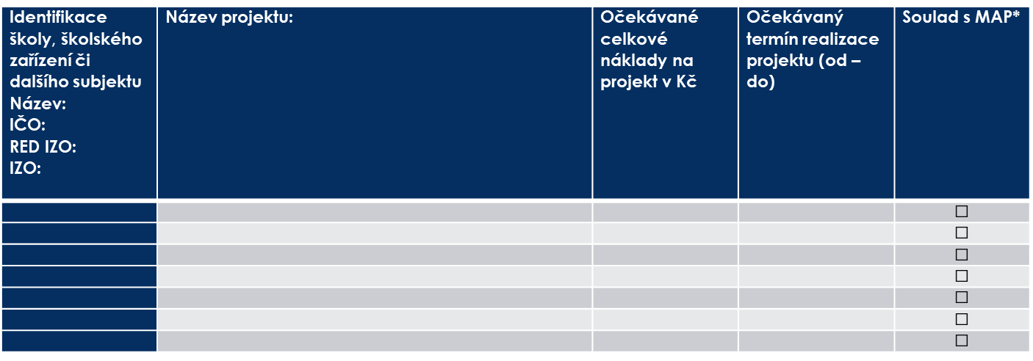
PROGRAM ROZVOJE VENKOVA - MAS
Další novinkou jsou výzvy připravované Místními akčními skupinami, tzv. Program rozvoje venkova, kde naopak budou moci školy žádat o příspěvky na školní jídelny, družiny, kmenové třídy apod. (to, co nelze z IROP). I zde je podmínka souladu záměru s MAP.

Slide 13
5. Aktualizace Strategického rámce MAP
Základní škola a Mateřská škola Dětmarovice, příspěvková organizace
přidat křížek do bezbariérovosti k zařazenému investičnímu záměru

Slide 14
6. a 7. Implementace MAP za roky 2019 a 2020
Rok 2019 bude evaluován ze strany pracovních skupin – úkol na leden 2020. Na příštím jednání řídícího výboru budou výsledky prezentovány, zejména statistiky podpořených cílových skupin.
Rok 2020:
Ke schválení aktivity v celkové hodnotě 1.186.450,- Kč v rámci paušálních nákladů projektu.

Slide 23
8. Schválení úkolů na následující 3 měsíců
Realizace komunikačního plánu a procesu – články, tiskové zprávy, reportáže, webové stránky a Facebookový profil
Aktivní činnost pracovních skupin – postupná identifikace místních leadrů, vyhodnocení ARP 2019, realizace ARP 2020
Plánování a řízení implementačních aktivit
Budování znalostních kapacit
Popisy potřeb škol – agregace dat
9. Nastavení termínů setkávání pro rok 2020
Březen 2020
10. Diskuse a závěr

Slide 24
Děkujeme za pozornost
a přejeme krásné prožití vánočních svátků, mnoho zdraví
a spokojenosti v novém roce.
Realizační tým

